Slide 1
Open-Source решения для систем IP-телефонии
Сергей Грушко
sg@voxlink.ru
edu@infosystem.ru

Slide 2
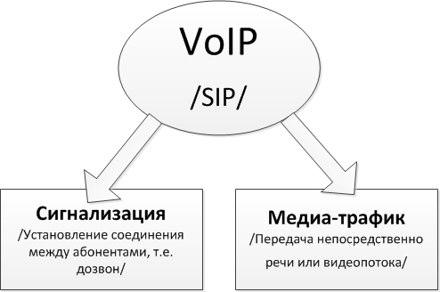
IP-телефония: что это и чем она хороша?
Это технология установления соединения и передачи голоса по каналам Интернет
Звонки возможны как между VoIP-абонентами, так и абонентам традиционной связи
Наиболее распространенный протокол - SIP

Slide 3
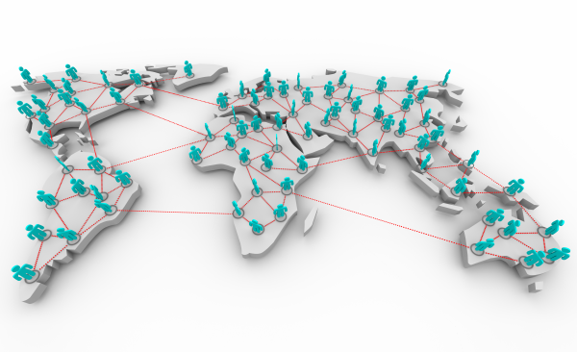
Чем удивительна IP-телефония
Низкая стоимость звонков
Бесплатные звонки между VoIP-Абонентами
Видеосвязь
Конференцсвязь
Множество доп. функций
Программирование

Slide 4
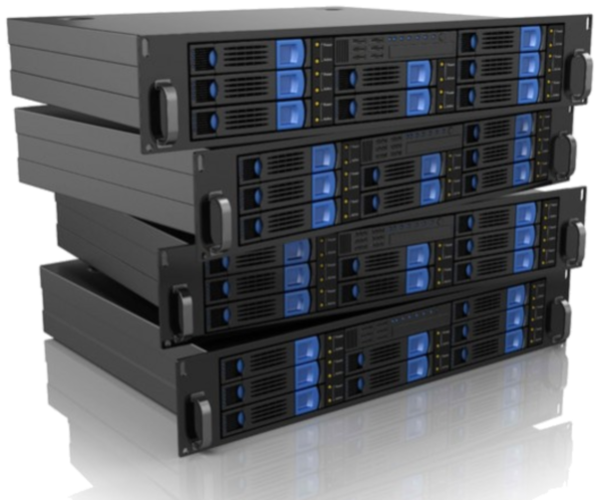
Что такое IP-АТС /SoftSwitch/
Это программа
Гибкость настройки
Программирование
IP-протоколы: SIP/H.323
Работа на PC (сервере)
Интеграция с CRM/КИС
Отказоустойчивость
Масштабирование
Высокая цена

Slide 5
Открытый код или красивая коробка?
Конкуренция платных платформ и OpenSource-решений
Какие преимущества и недостатки у «коробок»
Какие преимущества и недостатки у open-source IP-АТС

Slide 6
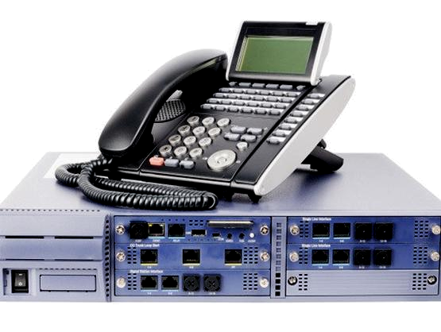
OpenSource IP-телефония
Основные продукты:
FreeSwitch
Asterisk
OpenSIPS
Kamailio
YATE

Slide 7
IP-АТС операторского класса
Основная функция – транзит звонков, коммутация голосовых каналов, биллинг.
Станции:
FreeSwitch
OpenSIPS
Kamailio
YATE

Slide 8
IP-АТС для офисов и предприятий
Подключение «города» /мало внешних – много внутренних/
Серийное искание
Коммутация абонентов
Перевод вызова
Перехват вызова
DISA
Конференц-связь
и прочие…

Slide 9
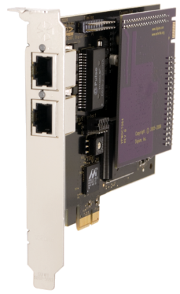
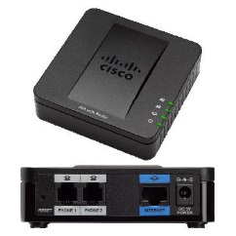
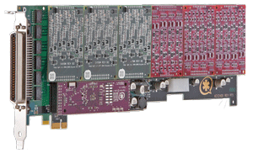
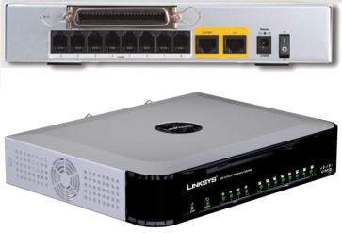
Какие линии можно подключить
VoIP-каналы:
H.323
SIP / Skype
Цифровые линии
PRI/BRI (E1,SS7)
Аналоговые линии
GSM-каналы

Slide 10
Схема подключения

Slide 11
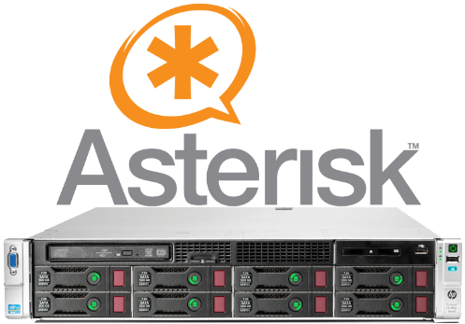
Бизнес-Задачи, решаемые Open source IP-pBX (на примере Asterisk)

Slide 12
Низкие вложения при внедрении
Чем обеспечивается:
Нулевая стоимость лицензии (GPL)
Высокая конкуренция производителей железа для Asterisk
Использование виртуализации или недорого серверного оборудования
Высокая конкуренция среди интеграторов
Возможность самостоятельного внедрения и поддержки

Slide 13
Объединение всех офисов
Единый номерной план
Бесплатные звонки между офисами
Конференции на неограниченное кол-во участников, планерки
Видеозвонки
Единый колл-центр

Slide 14
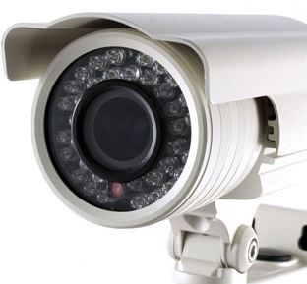
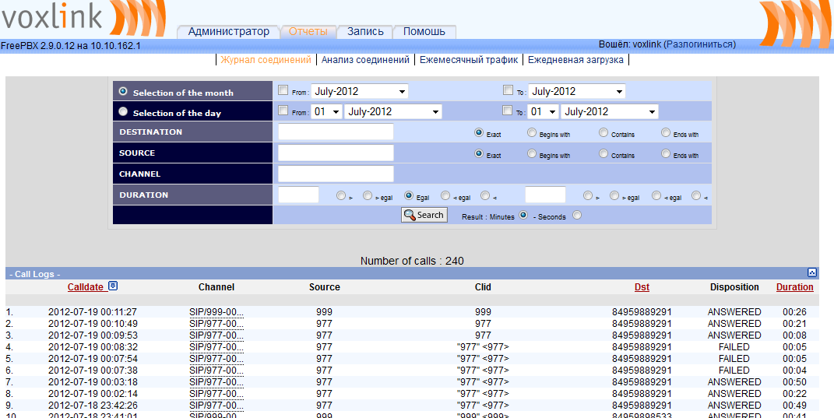
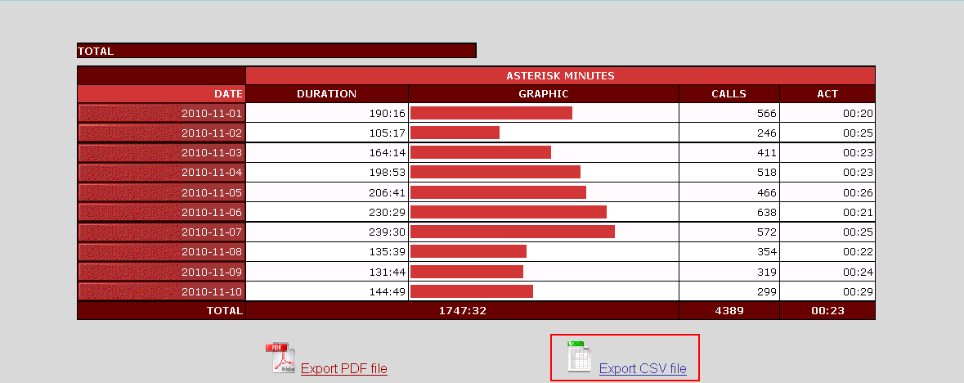
Контроль за работой сотрудников
Запись разговоров
Детализация звонков
Онлайн-прослушка
Биллинг (опцион.)

Slide 15
Снижение затрат на связь
Подключение новых, недорогих операторов связи, без отключения старых.
Интеллектуальная маршрутизация звонков
Последовательный перебор транков

Slide 16
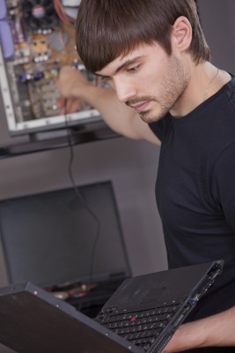
Низкая стоимость поддержки
Для решения базовых задач не требуется быть «гуру»
Для всех остальных задач можно обратиться к специалистам по Asterisk.
Стоимость профессиональной техподдержки офиса на 100 человек сравнима с зарплатой уборщицы

Slide 17
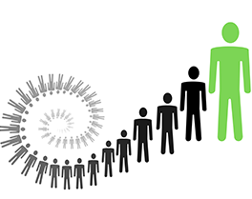
Легкий рост компании
Компания не ограничена по росту:
ни количеством портов
ни лицензиями
Всегда закладывается возможность роста в 2-4 раза
Новый абонент = новый IP-телефон

Slide 18
Удаленные рабочие места
Для сотрудников, предпочитающих работать из дома, организуется подключение.
Другие сотрудники могут и не догадаться об отсутствии его в офисе

Slide 19
Вместо заключения
OpenSource IP-PBX
Гибкий
Надежный
Безопасный
Удобный
Функциональный
Современный
Эффективный
Способ для решения задач связи в бизнесе
Начните использовать прямо сейчас!

Slide 20
The end
Спасибо за внимание!
Если возникнут какие-то вопросы по OpenSource IP-телефонии, пишите или звоните:
Сергей Грушко
sg@voxlink.ru
+7 (495) 989-85-33 * 701
Курсы АИС по построению систем IP-телефонии на базе Asterisk:
edu@infosystem.ru
+7 (495) 231-30-49 доб. 4859

